Slide 2
Конкурс 1.
«Заплутавший путешественник»

Slide 3
Кто из нас не мечтает о путешествиях!
Новые страны, острова, земли, города!
Но путешествия- это не только открытия, это трудности, необходимость быстро решать вопрос, опасности, подстерегающие в пути. Не каждого возьмут в путешествие. А возьмут ли вас? Это вы узнаете, если правильно подскажите путнику географические названия.

Slide 4
1. Река в Египте …
2. Полуостров на котором находится Индия …
3. Горы на севере Индии …
4. Главные реки Китая …
5. Древнейшая столица Египта …
6. Реки Междуречья …
7. Море, омывающее восточное побережье Греции …

Slide 5
Ответ:
1. р. Нил;
2. пол-в Индостан;
3. Гималаи;
4. р. Янцзы, р. Хуанхэ;
5. р. Тигр, р. Евфрат;
6. Эгейское море.

Slide 6
Определите на основании отрывка разговора отца с сыном, в каком греческом государстве он мог произойти: « Хорош бы я был, если бы выслушивал твои жалобы,- сказал отец, оттолкнув сына.
- Надо бы выдрать тебя за то, что ты дал связать себя какому-то илоту. Это позор не только тебе, но и мне, твоему отцу. Воруй, но не попадайся!».

Slide 7
Ответ: Спарта.

Slide 8
По-немецки это слово звучит как – «папир», по-английски – «пэйпер», по-французски – «папье». По – видимому, такое сходство не случайно: все эти слова однокоренные и происходят от одного и того же слова. Что это за слово? Как по-русски будет звучать это слово?

Slide 9
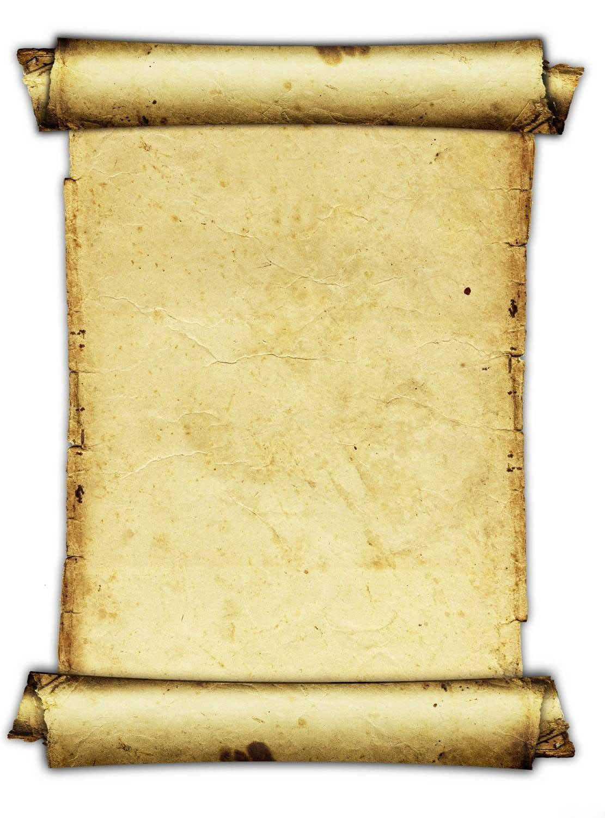
Ответ: Папирус. Бумага.

Slide 10
Конкурс 2. «Вопрос от …»

Slide 11
Путешественник (европеец), который вергнулся на родину из Индии, начал рассказывать своим товарищам, какая это удивительная страна. Он утверждал, что в Индии на кустах растет белая шерсть. К тому же хитрые индийцы добывают мед без всяких пчел, они выжимают сок из тростника и уваривают его. Сок становится твердым, сладким и хрустит на зубах. Друзья назвали путешественника вруном. Был ли он на самом деле вруном? Напишите за минуту, что это за белая шерсть, которая росла на кустах, и что это за твердый, сладкий, хрустящий сок.

Slide 12
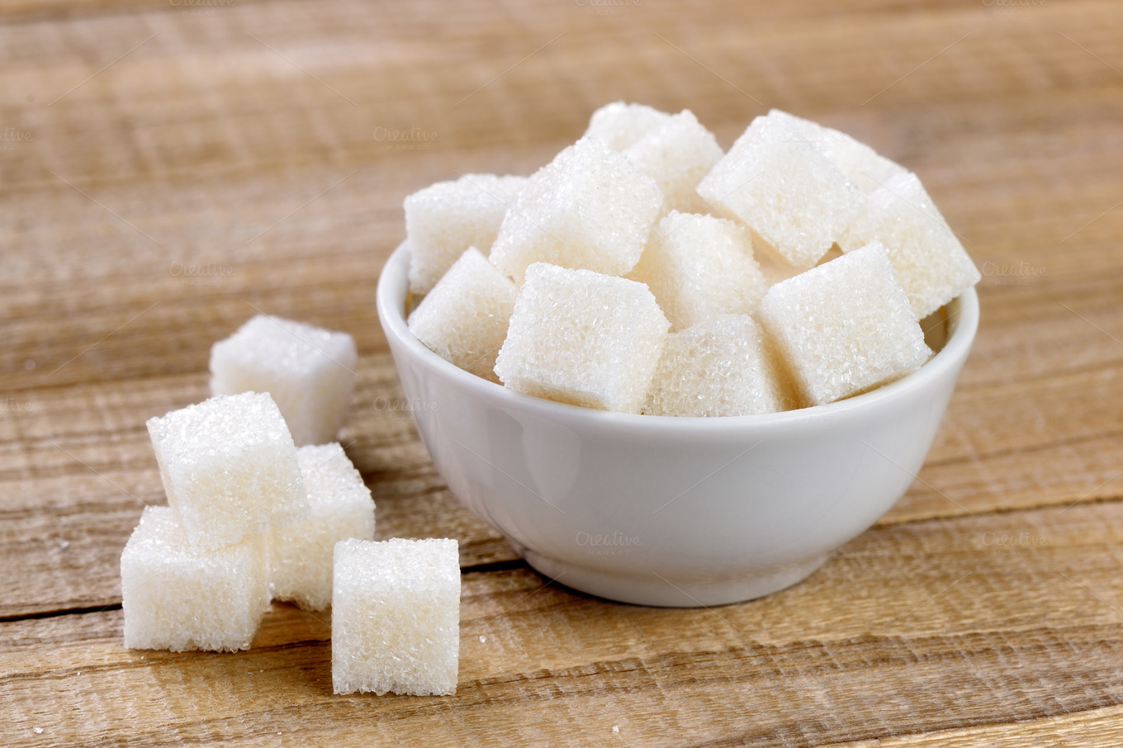
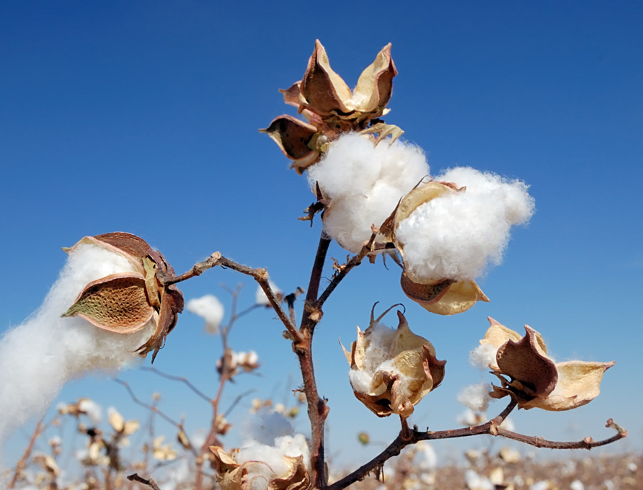
Хлопок,
Сахар.

Slide 13
Конкурс 3.
«Исторические шарады»

Slide 14
1. Первая часть слова – название реки в Южной Азии
Вторая часть слова – соединительный союз
Третья – самая хвастливая буква алфавита
Целое слово – страна в Южной Азии.

Slide 15
2. Первая часть слова – характерное среди современной молодежи сокращенное произношение слова «папа»
Вторая часть слова – устаревшее название большого званого обеда, угощения
Третья часть слова – волосы над верхней губой у мужчин
Целое слово означает: 1) травянистое тропическое растение, произрастающее в Африке.

Slide 16
Ответ:
1. Первая часть слова – название реки в Южной Азии (Инд)
Вторая часть слова – соединительный союз (и)
Третья – самая хвастливая буква алфавита (я)
Целое слово – страна в Южной Азии (на полуострове Индостан) (Индия)
2. Первая часть слова – характерное среди современной молодежи сокращенное произношение слова «папа» (Па)
Вторая часть слова – устаревшее название большого званого обеда, угощения (Пир)
Третья часть слова – волосы над верхней губой у мужчин (Ус)
Целое слово означает: 1) травянистое тропическое растение (Папирус)

Slide 17
Конкурс 4. «Вопрос от …»

Slide 18
Китайский врач, навещая больного дал ему выпить лекарство. Больной капризничает, морщится и говорит: «Какая гадость, лекарство горчит, вяжет, имеет странный запах!». На что врач ответил больному: «Лекарство очень редко бывает приятным на вкус! Но оно способно вернуть тебе силы, поможет встать на ноги! Целебные свойства этого настоя очень велики. Помни мои слова, за этим питьем большое будущее».
На самом деле, этот настой, был сначала лекарством, в настоящие дни любят пить миллионы людей в мире. О чем речь?

Slide 19
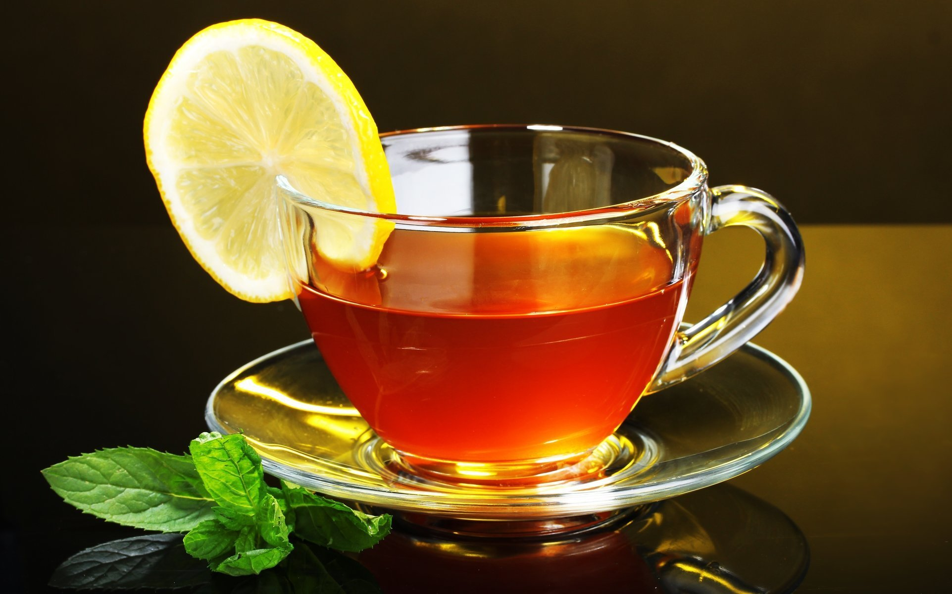

Slide 20
Конкурс капитанов 5.
«Блеф клуб»

Slide 21
1.Верите ли Вы, что Александр Македонский покорил Египет (да)
2.Верите ли Вы, что существовало Микенское государство (да)
3.Верите ли Вы, что педагогом называли раба, который приводил ученика в школу (да)
4.Верите ли Вы, что в битве при Марафоне победили персы (нет)
5.Верите ли Вы, что мальчиков в Спарте раз в год секли ритуально розгами (да)

Slide 22
6. Верите ли Вы, что согласно традиции Тесей убил Минотавра (да)
7. Верите ли Вы, что Пелопонесская война была между Афинами и Спартой (да)
8. Верите ли Вы, что «Илиаду» написал Геродот (нет)
9. Верите ли Вы, что бог Шива имел третий глаз (да)

Slide 23
1. ДА
2. ДА
3. ДА
4. НЕТ
5. ДА
6. ДА
7. ДА
8. НЕТ
9. ДА

Slide 24
Конкурс 6. «Архитектурный»

Slide 25
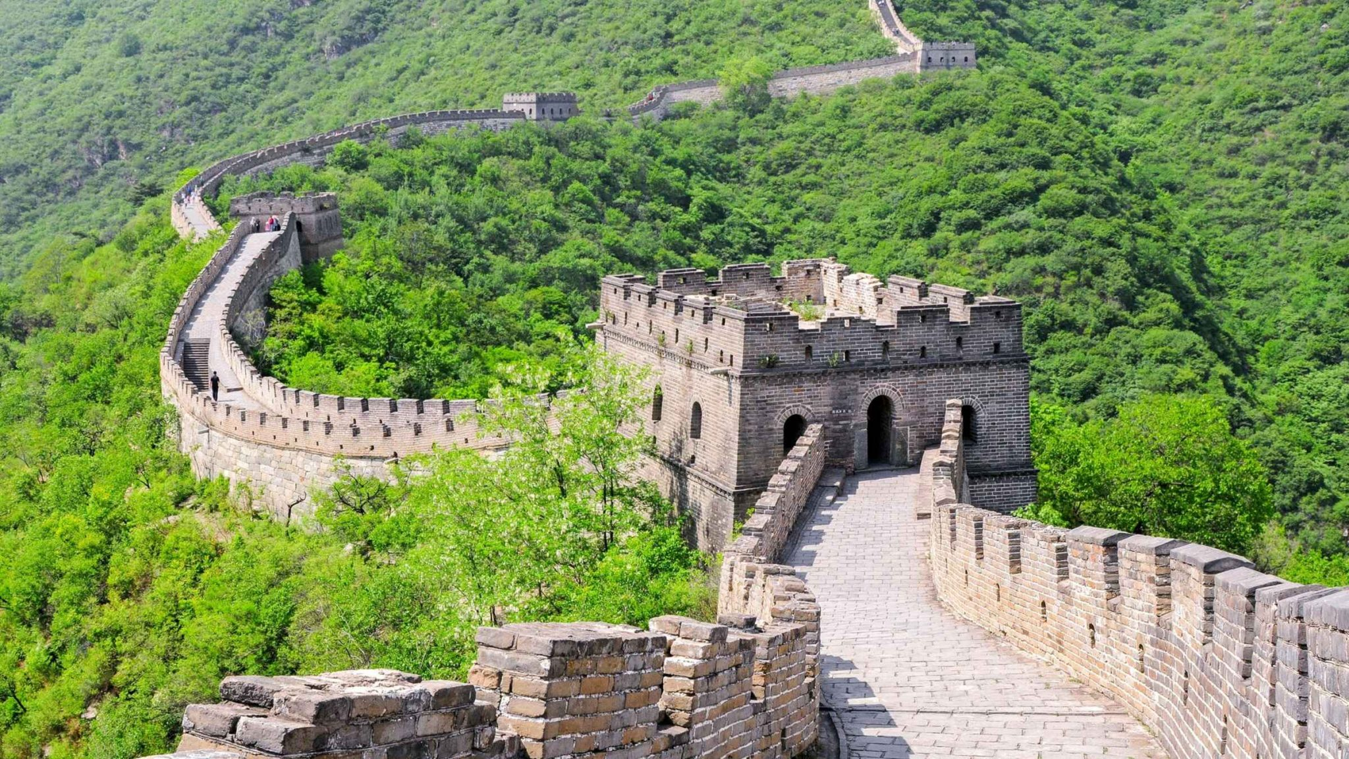
Укажите название архитектурного памятника и страну, где он находится(лся).
1.

Slide 26
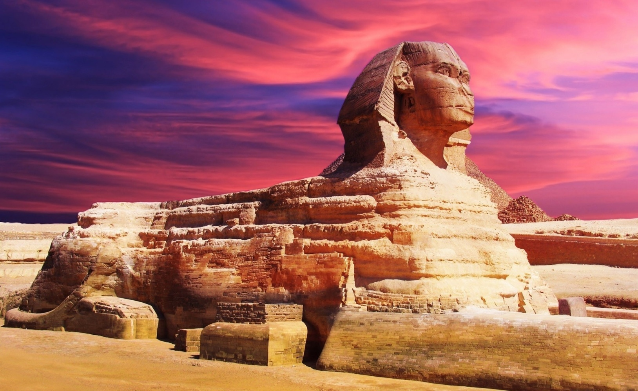
2.

Slide 27
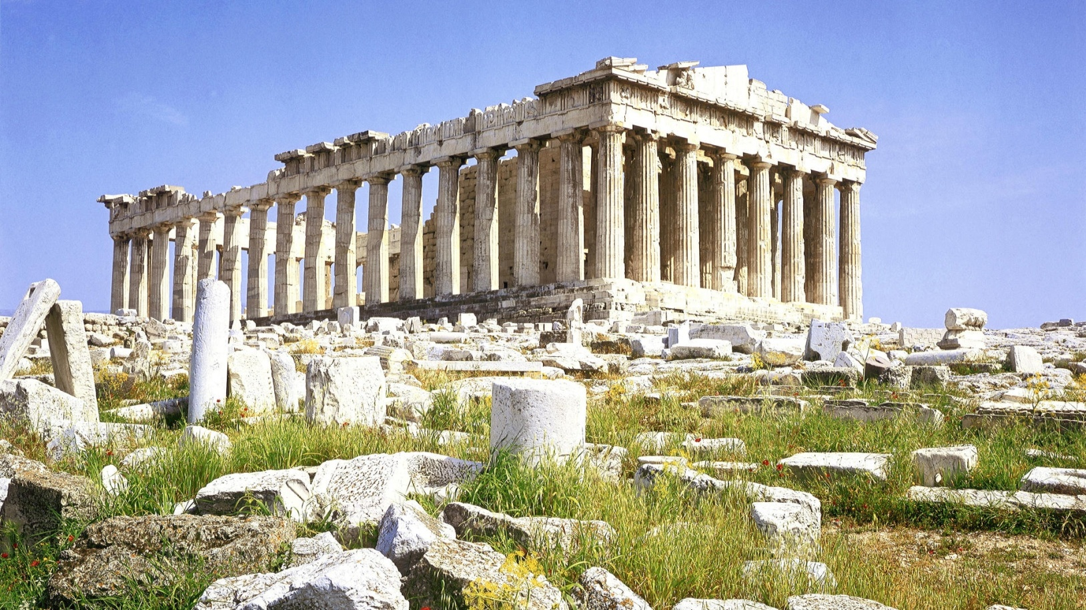
3.

Slide 28
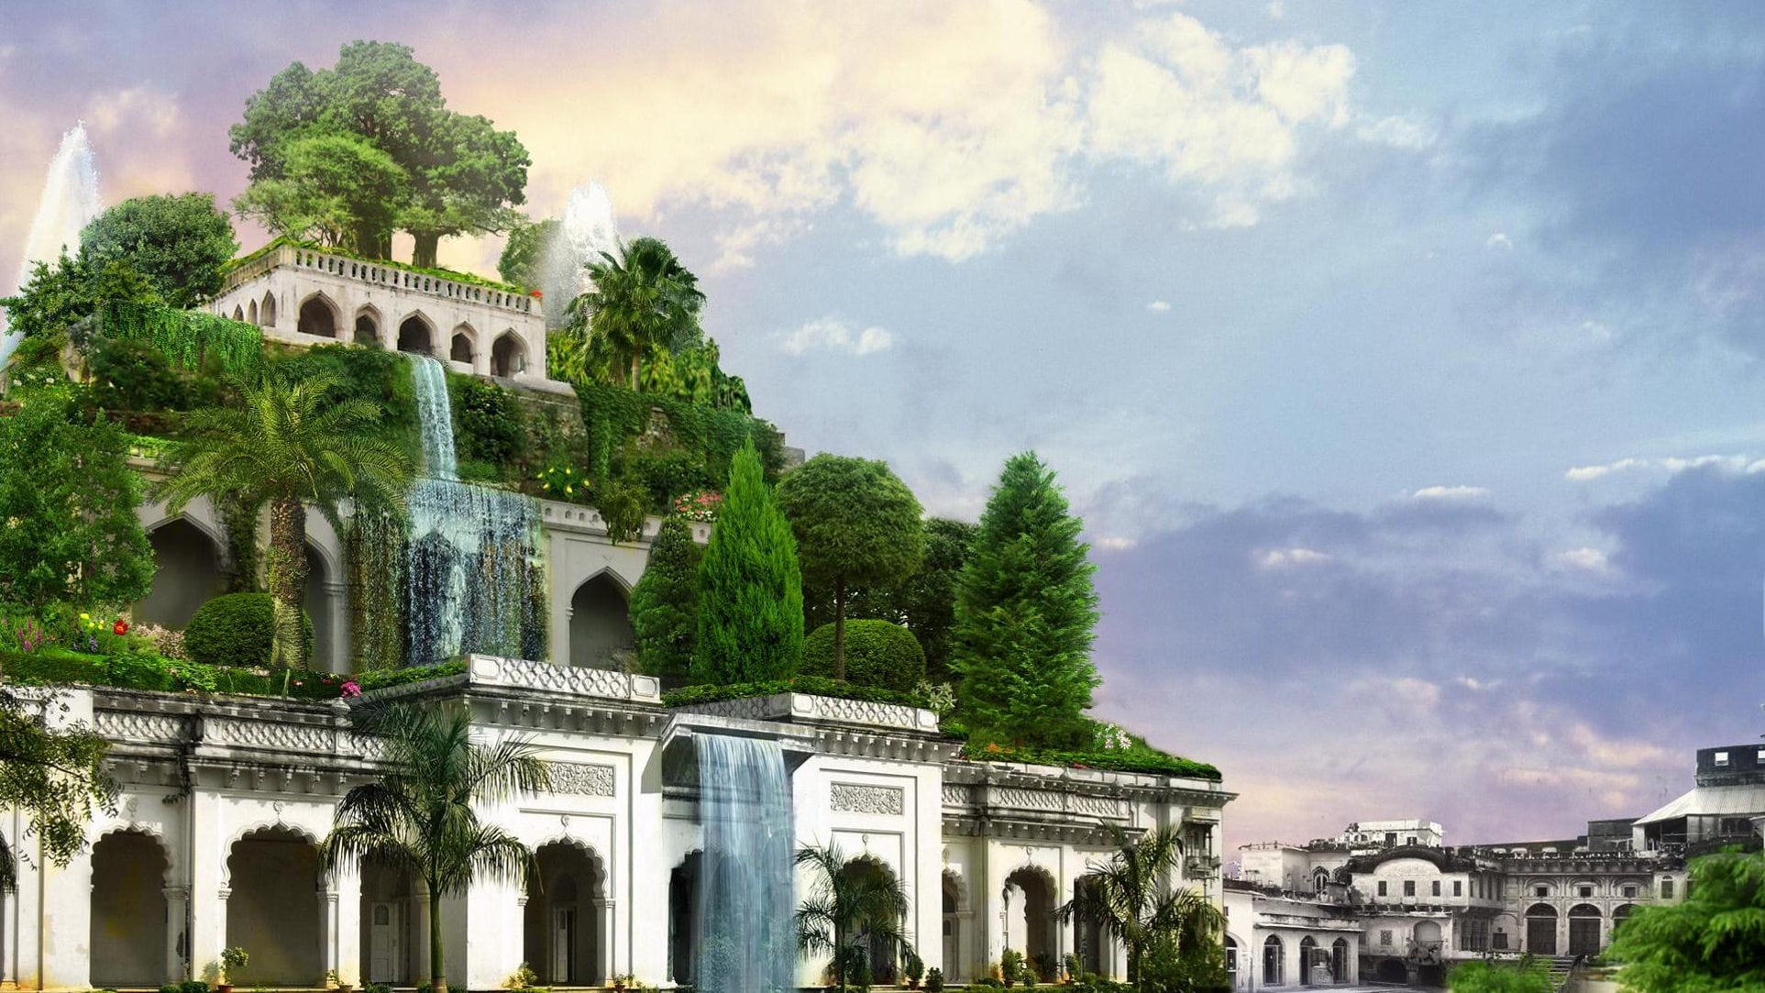
4.

Slide 30
Два индийца сидят за низким столом друг против друга. Судя по их разговору, они – злейшие враги, но почему-то они улыбаются, нет ненависти на их лицах.
- Это было лучшее из выигранных мною сражений! – хвастается один. – Помнишь, как мой любимец слон топтал твою пехоту?
- Все было так, но в этот момент моя конница прорвалась в твой тыл и уничтожила твои колесницы. – ответил второй.
- Совсем ненадолго,- возражает первый. – Притворным отступлением я заманил в ловушку твоего царя, и ты вынужден был сдаться.
О каких сражениях идет речь? Что в черном ящике?

Slide 31
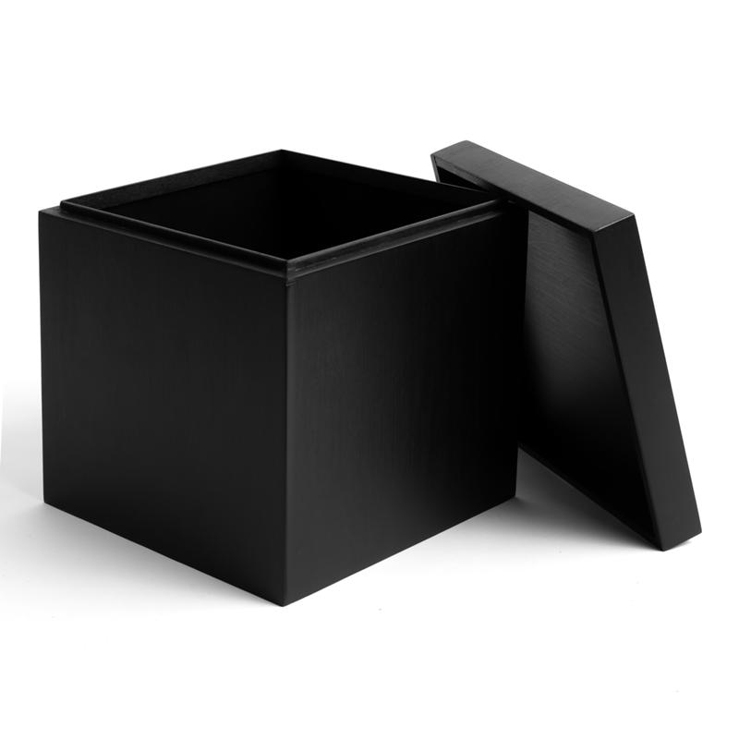
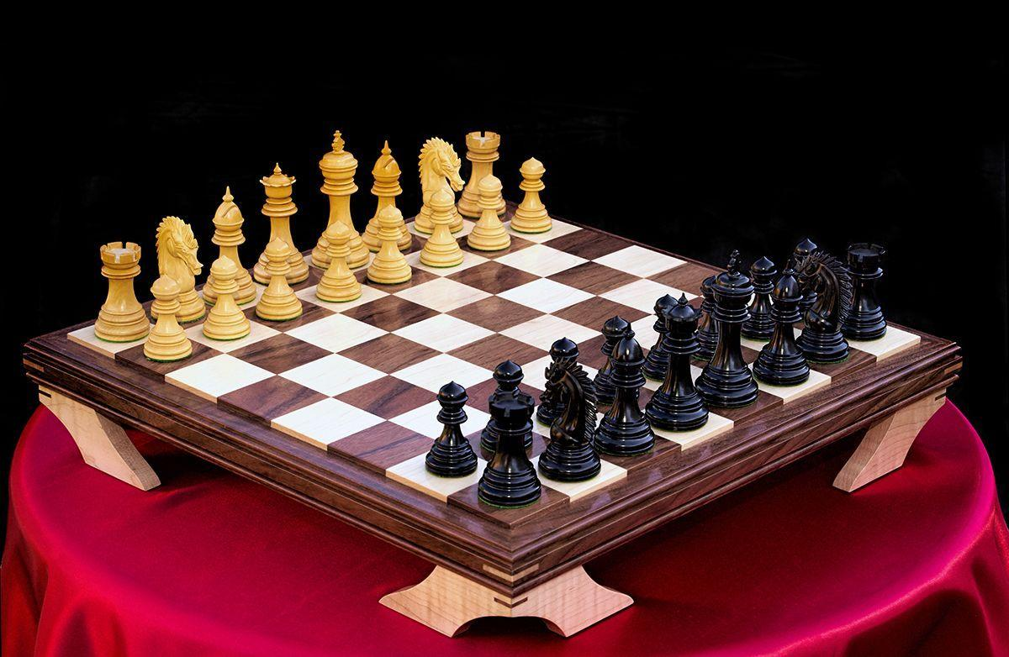

Slide 32
Конкурс 8. «Вопрос от …»

Slide 33
В один из дней путешествия финикийский торговый корабль, который вез груз соды, пристал к песчаному берегу острова. Купцы, собираясь пообедать, развели костер. Вместо камней, на которые можно было поставить котелки, они использовали куски каменной соды с корабля. Огонь был очень сильным, так что сода расплавилась и смешалась с песком и ракушками, от костра начали течь прозрачные струйки жидкости. Что таким образом изобрели финикийцы?

Slide 34
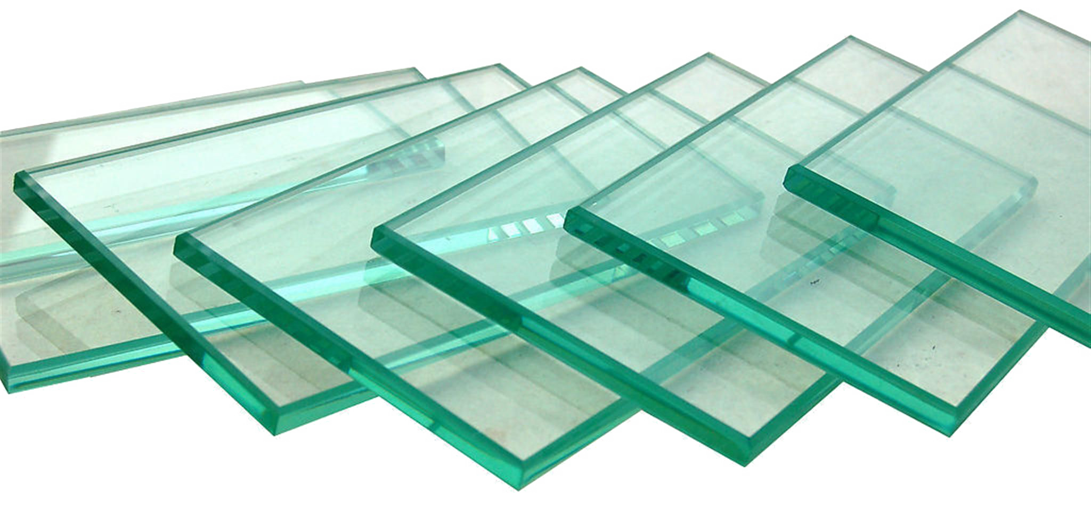
Стекло

Slide 35
Конкурс 9.
«Вспомни героя»

Slide 36
1. Я – великий реформатор Древних Афин. Мои преобразования заложили в Афинах основы демократии, то есть власти народа. Теперь любой гражданин Афин мог участвовать в управлении государством, быть избранным на важные должности, голосовать в Народном собрании. Я отменил привилегии афинским аристократам. Я разделил общество на категории, в соответствии с их доходами. Теперь любой бедняк незнатного происхождения имел право голоса, мог принимать участие в жизни общества и перейти в более высокий разряд. В том, что в начале XXI в. многие страны развиваются по демократичному пути, есть и моя заслуга. И я очень горжусь этим.

Slide 37
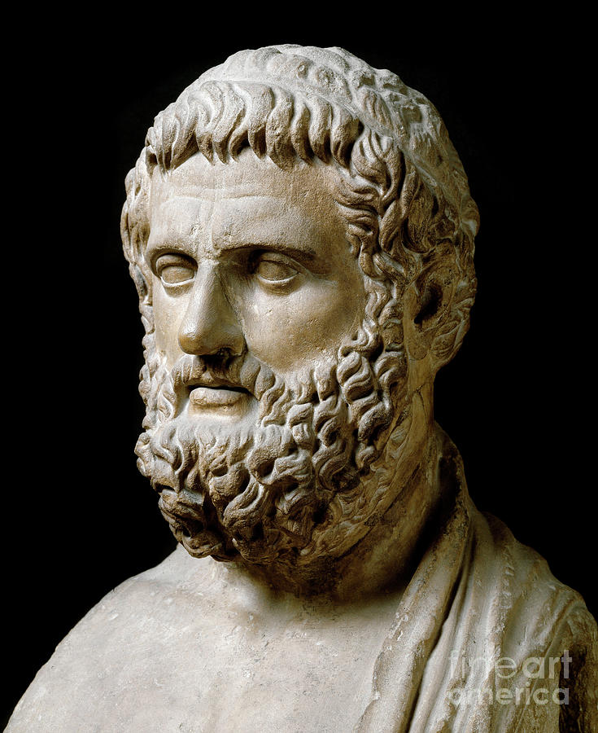
Солон – архонт Афин

Slide 38
2. Я – предводитель эллинов, спартанский царь. Тяжелая судьба досталась и мне, и моим воинам. Все мы пали в неравном бою. Среди нас оказался предатель. Он завел персов в наш тыл, и как раз туда, где мы их меньше всего ожидали. Я и мои воины могли отступить, но мы не сделали этого. По законам Спарты воин не имеет права отступать или вернуться с поражением. И мы решили остаться на поле боя и стоять до конца не потому, что боялись закона. Так подсказывала нам наша совесть. Мы погибли все до единого, защищая проход у Фермопил. Но память о нашем подвиге навсегда остался в душах благородных потомков.

Slide 39
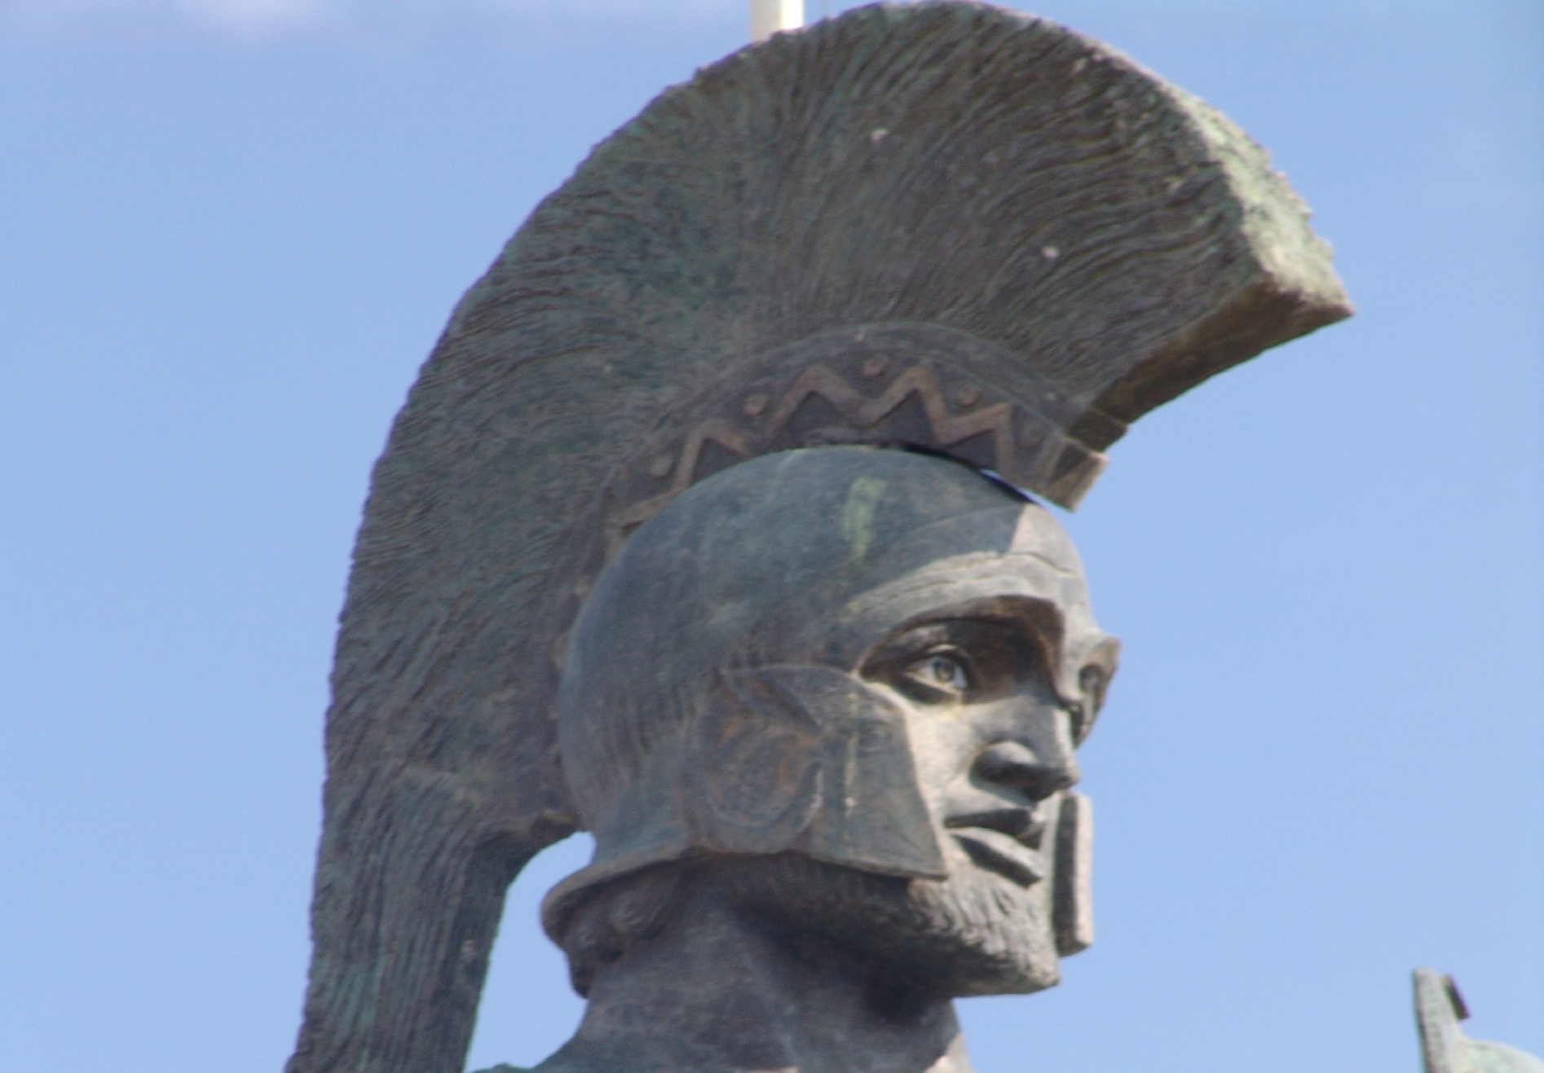
Спартанский царь Леонид

Slide 40
3. Многим знакомо выражение "высечь море". Но далеко не все знают, что за этим выражением стоит интересная история, возвращающая нас на 2,5 тысячи лет назад. Что это за история? И Кто в ней главный герой?.

Slide 41
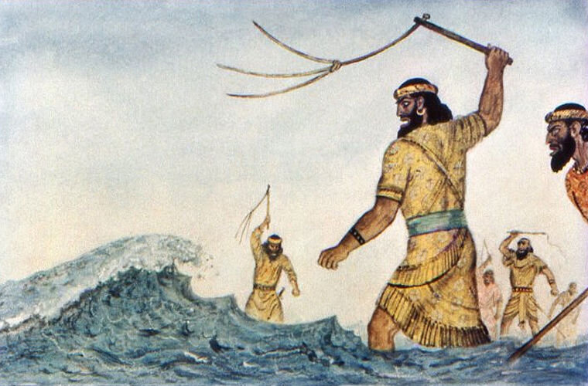
Ответ:
В 480 году до нашей эры, персы, возглавляемые Ксерксом, собираясь пересечь пролив Дарданеллы (Геллеспонт), стали строить понтонные мосты, из «белого льна» и папирусных канатов. Когда же пролив был соединен мостом, разразилась страшная буря и уничтожила всю эту грандиозную постройку.
Гневу грозного царя не было предела, и он приказал казнить всех надзирателей стройки. Однако главным виновником происшествия «царь героев» считал природу.
Он приказал высечь море. Плетьми.

Slide 42
Конкурс 10.
«Историческая всякая всячина»
Блиц опрос.

Slide 43
1. Царь Македонии Филипп II, завоевавший многие греческие города, отправил в спартанский город такое письмо: «Советую вам сдаться немедленно, потому что если моя армия войдёт в ваши земли, я уничтожу ваши сады, порабощу людей и разрушу город». На что получил ответ от спартанцев… А что ему ответили спартанцы?

Slide 44
2. Персидский царь попробовал их знаменитую похлебку, и сказал: «Теперь я понимаю, почему они так храбро идут на смерть: им милее гибель, чем такая еда». О ком это он?
3. Узнал Китай чрез много лет,
Как много может человек,
Из книг, на наши не похожих.
На связку дров скорее схожих.
Чтоб книгой стать,
Прошел чрез много мук
В Китае — расщепленный то...

Slide 45
4. Какие из продуктов: инжир, лук, утка, картофель, чеснок, виноград, финики, кукуруза, помидор, мед не входили в рацион египтян? Выберите 3 продукта
5. Этот древний мудрец и философ, потомок знатного рода Кун, стал основоположником одного из религий. Он проповедовал, что правитель – это отец государства, а население – его дети. Чтобы жить гармонично, нужно, чтобы отец заботился о своих детях, а дети почитали своего отца. Назовите общеизвестное имя этого мыслителя.

Slide 46
Ответ
1. «Если»
2. Спартанцах
3. Бамбук
4. Картофель, помидор, кукуруза.
5. Конфуций

Slide 47
Конкурс 11.
«Кто сказал: «Мяу»?»

Slide 48
Вспомните древнегреческие мифы. Кто из героев мог бы выразить свое родительское горе такими словами?
1. Не осуждайте несчастного отца. Да, мне некого винить в гибели сына. Знаю, знаю, человек не птица... Но удивительно прекрасен созданный богами мир, когда глядишь на него с высоты! Верьте, людям станет подвластно небо!

Slide 49
2. Афиняне, я узнаю в морской дали корабль! О, лучше бы мне умереть, чем видеть этот страшный цвет парусов! Мой сын погиб... Будь проклято рогатое чудовище! Жить больше не хочу и не могу!
3. Обманом разлучили меня с любимой дочерью! Так пусть завянут все цветы, засохнут все деревья и выгорит трава! Верните мне дочь!

Slide 50
Ответ:
1.Такие слова бог бы сказать Дедал по поводу гибели своего сына Икара. Они решили перелететь море на крыльях, изготовленных Дедалом, чтобы спастись от гнева царя.
2. Так мог сказать афинский царь Эгей. Провожая своего сына Тесея на остров Крит, Эгей просил его при возвращении сменить чёрные паруса корабля на белые. Это должно было означать, что Тесей возвращается живой и с победой.
3. Так могла бы сказать богиня земледелия Деметра. Её дочь Персефону увёз в подземное царство мёртвых его владыка Аид. От тоски Деметры вянут все травы, облетают листья с деревьев, сохнет урожай. Мать требует вернуть ей дочь.

Slide 52
Древние финикийцы ценили его в равной степени и как пряность, и как лекарство. В древнем Египте и Риме его использовали при мумификации. Даже римские императоры, зная коварный нрав своих приближенных, употребляли его в пищу, считая надежным противоядием. Современные врачи рекомендуют чаще употреблять это растение в пищу.
Что находится в черном ящике?

Slide 53
